Slide 1
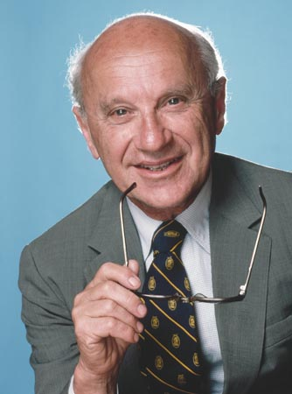
Мілтон Фрідман.
Коротка біографія та досягнення.
Підготувала учениця 11-А класу
Андреєнкова Наталія

Slide 2
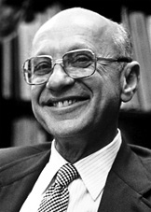
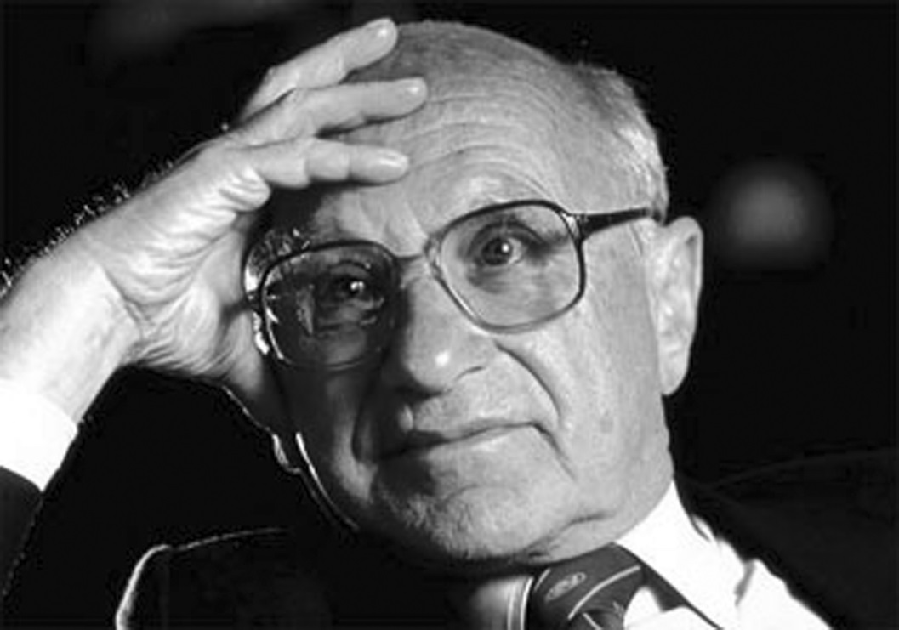
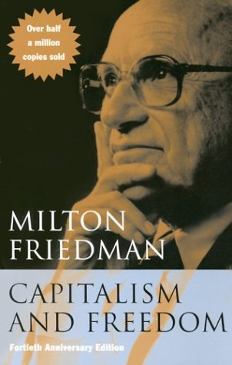
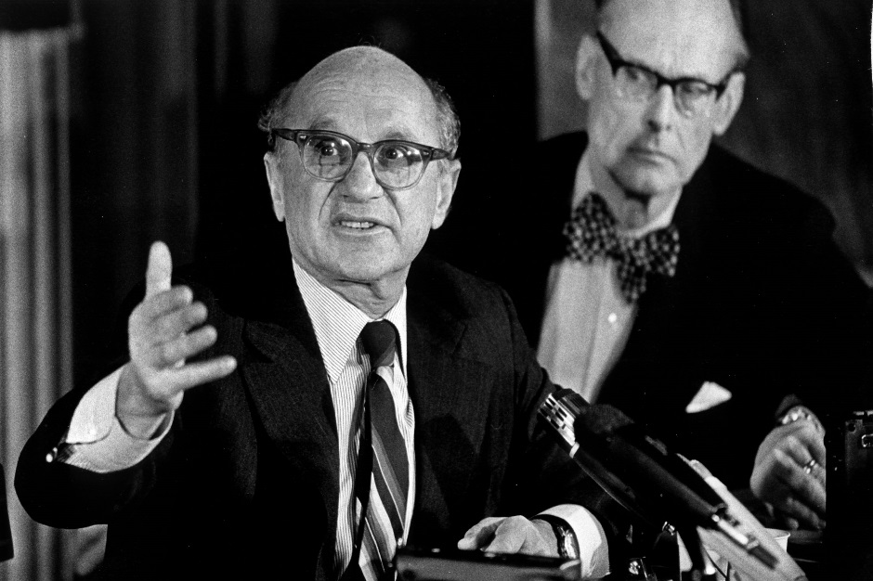
Мі́лтон Фрі́дман (англ. Milton Friedman; * 31 липня 1912, Нью-Йорк — † 16 листопада 2006) — американський економіст, відомий своїми роботами з макроекономіки, мікроекономіки, економічної історії, статистики та своєю позицією захисту вільного капіталізму.

Slide 3
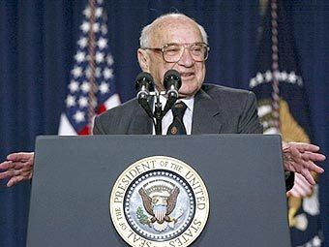
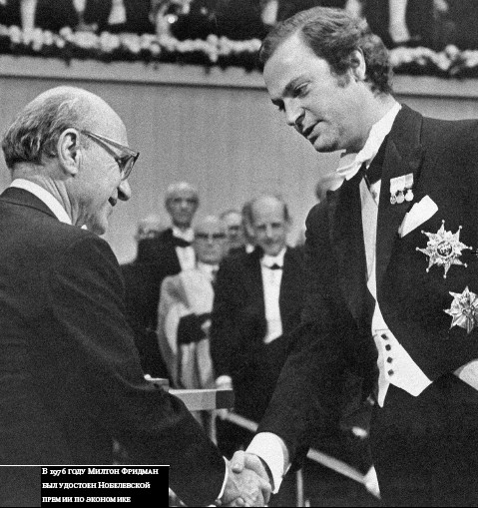
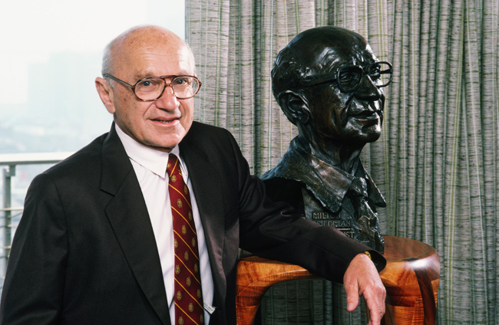
У 1976 році він став лауреатом премії пам'яті Альфреда Нобеля за досягнення у дослідженні споживчого аналізу, розробці грошово-кредитної теорії та демонстрації складності стабілізаційної політики.

Slide 4
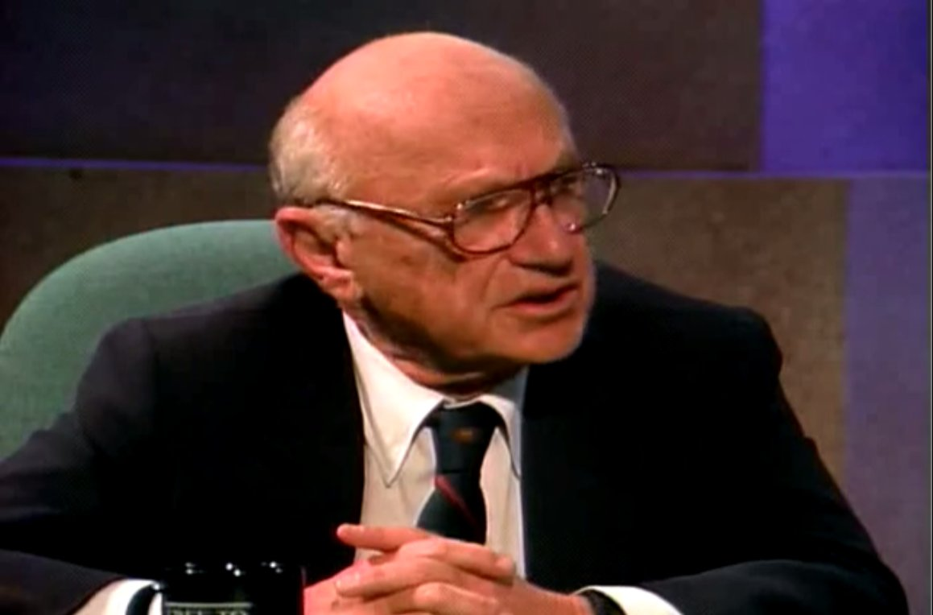
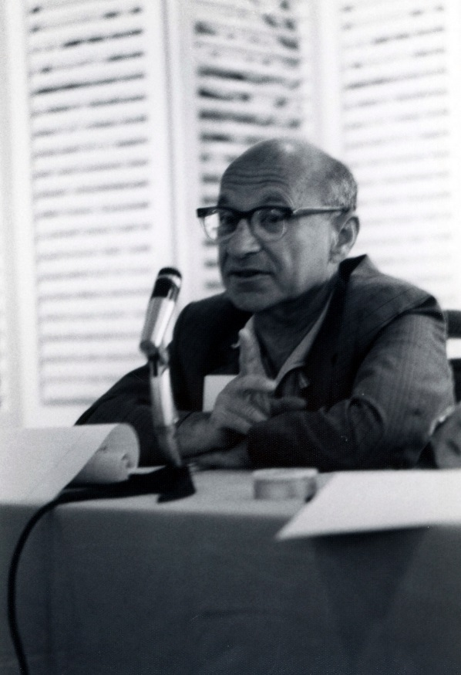
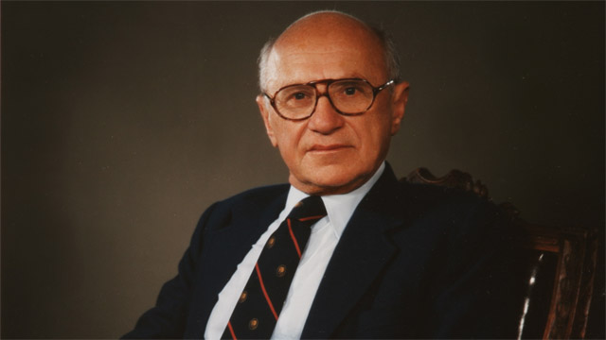
Був президентом Американської економічної асоціації з 1967 року.

Slide 5
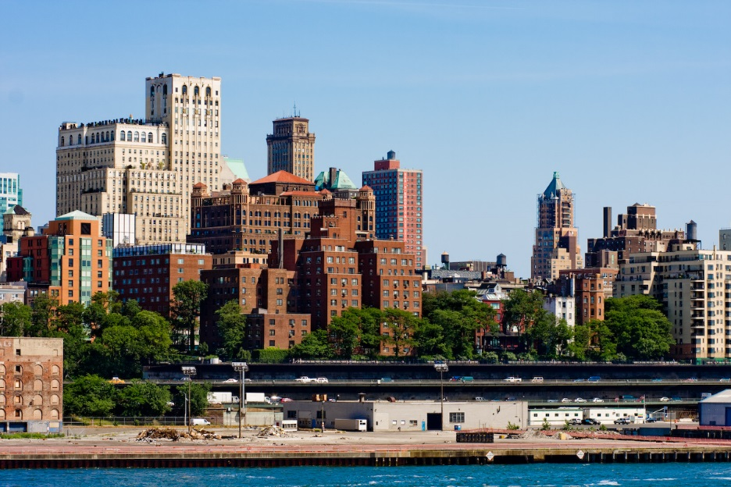
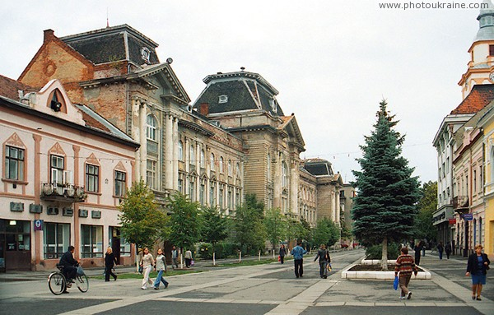
Дитинство
Народився 31 липня 1912 року в Брукліні, Нью-Йорк. Він був четвертою дитиною і єдиним сином у бідній родині єврейських емігрантів зі Східної Європи Джено Саул та Сари Етель Фрідман, вихідців з містечка Береґсас, Угорщина (нині — містечко Берегове в Закарпатській області, Україна).
Коли Мілтону виповнилося 15 років і він вчився в останньому класі середньої школи, батько помер, і клопіт забезпечувати його родину поліг на плечі матері та старших сестер.

Slide 6
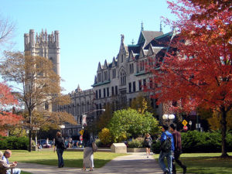
Освіта
Ще в школі Фрідман мав глибокий інтерес до математики. У 1928 році він вступив до Ратджерського університету(штат Нью-Джерсі) із правом одержання стипендії і по його закінченні здобув ступінь бакалавра економіки та математики. Інтерес до економічної теорії розбудили в ньому викладачі університету А. Ф. Берні, майбутній директор Федеральної резервної системи США, і Г. Джонс. Після серйозних вагань Фрідман обрав Чиказький університет і з цього часу цілком присвятив себе заняттям в області економічної теорії.

Slide 7
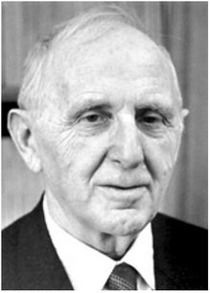
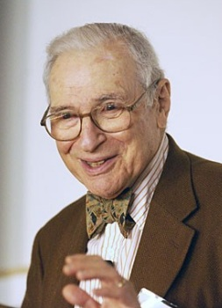
Трудова діяльність
Улітку 1935 року Фрідман взяв участь у масштабному проекті емпіричного дослідження споживчого бюджету, проведеного Національним комітетом із природних ресурсів у Вашингтоні (округ Колумбія). Наприкінці 1937 року він перейшов на роботу до Національноого бюро економічних досліджень (NBER) у Нью-Йорку, де під керівництвом іншого майбутнього Нобелівського лауреата, Саймона Кузнеця, зайнявся дослідженням структури доходів від приватної практики. Результати цієї роботи втілилися в їхній спільній праці «Доходи від незалежної приватної практики» («Income from Independent Professional Practice», 1940)

Slide 8
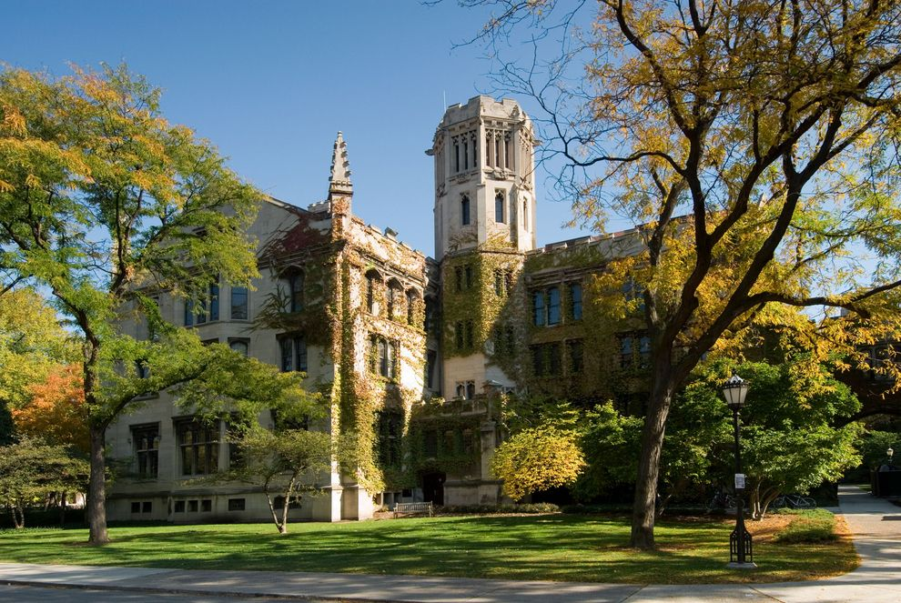
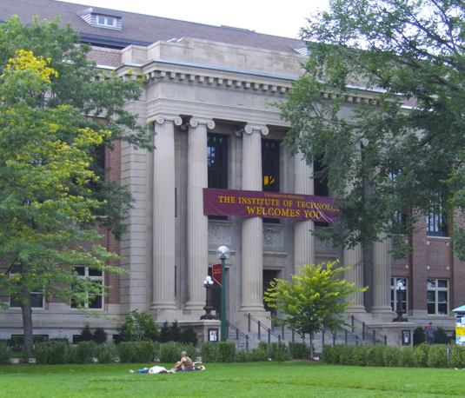
У 1945—1946 році Фрідман викладав у Мінесотському університеті. У тожу ж 1946 році він повертається до Чиказького університету на посаду асистента-професора економіки. У 1962 році він став професором економіки Чиказького університету, в якому працював до свого офіційного відходу у відставку 1977 року.

Slide 9
Трудова діяльність
У 1947 році Фрідман брав участь в організованій Фрідріхом фон Гайєком зустрічі в містечку Мон-Пелерин (Швейцарія), на якій зібралися представники ліберальної школи політичної економії, журналісти та політики з усього світу. Створене на цій зустрічі товариство «Мон-Пелерин» мало на меті поширення основних принципів вільного ринку і вільних інститутів. Фрідман був президентом цього товариство в 1970—1972 роках.
1950 року Фрідман перебував у Парижі як консультант уряду Сполучених Штатів у справі реалізації плану Маршалла, яким передбалося відновлення зруйнованою війною економіки країн Західної Європи.
Він одним із перших економістів виступив активним прихильником запровадження системи гнучких валютних курсів («курсів, які плавають»). У нарисі «Доводи на користь гнучких валютних курсів» («The Case for Flexible Exchange Rates») Фрідман пророкував, що на введені Бретон-Вудською угодою в 1944 році задля забезпечення стійкості міжнародних валютних відносин фіксовані валютні курси в кінцевому рахунку чекає провал. Це передбачення Фрідмана, як і його пророкування неминучості ліквідації системи золотого стандарту, фактично здійснилося в 70-і роки.

Slide 10
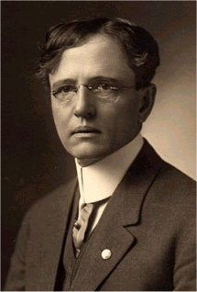
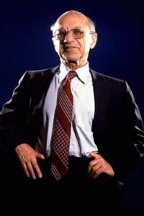
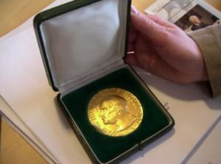
Досягнення
-У 1951 році нагороджений медаллю Джона Бейтса Кларка.
-У 1971 отримав премію імені Джона Комонса.

Slide 11
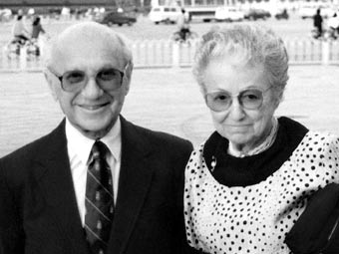
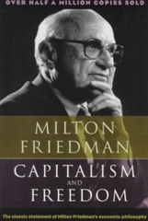


Книги та статті для широкої аудиторії
-«Дах чи стеля?», разом з Джорджем Стіглером (1946)
-«Капіталізм та свобода», (1962)
-«Соціальна Безпека: Загальна чи Вибіркова?», разом із Вілбуром Коеном (1972)
-«Свобода вибору: власний підхід», разом із Роуз Фрідман. (1980)

Slide 12
Дякую за увагу

